Slide 1


虚拟仿真实验——NESMA标准
软件规模度量实验
答辩人：2052133崔宇帆
2051849王崧宇
1953729吴浩泽
2053177官学博

Slide 2

目录/CONTENTS
1. Project Background
7. Risk Management
2. Project Scoping
8. Cost Estimation
3. Project Planning
9. Pricing Strategy
4. Team Management
10. Budget
5. Project Launching
11. Financial Analysis
6. Project Monitoring &Control
12. Risk Analysis

Slide 3
1. Project Background

Slide 4
PART.1
Project Background
随着高校教育改革的进行以及科学技术的发展，实践动手能力越来越成为了考核当代大学生的重要指标。“理论与实践相结合，培养知行合一的新一代大学生”已成为当下高校教育的新趋势。实验是检验理论是否正确的唯一手段，也是检验真理的唯一标准，因此，实验作为培养学生动手能力的主要方法在全国各大高校的实践教育中得到了广泛的推行。然而，对实验教学的管理活动却不能得到很好的开展，常常产生如下问题:
1.实验教学班级管理混乱
2.教学形式过时，教学手段单一
3.实验报告撰写中大量抄写内容产生无意义的时间占用
针对以上问题，本项目组研发了新一代实验教学管理系统，致力于用最新的电子信息技术解决“高校实验管理难”的问题，让同学们可以在线上虚拟实验平台高质量高效率的完成实验教学目标。本项目组希望通过此系统，为学校实验教学工作提供支持和帮助，进一步简化实验课学习流程，降低实验课管理成本，提高老师的教学质量以及学生的学习效率，帮助高校实验实践教育发展更上一层楼。

Slide 5
2. Project Scoping

Slide 6
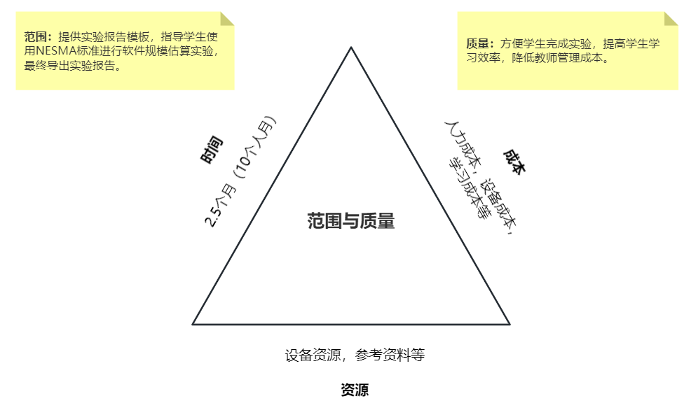
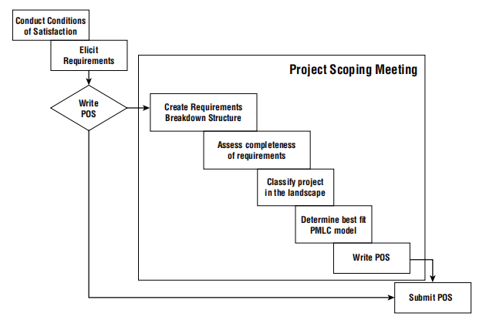
PART.2
Project Scoping Process
在通过范围三角形初步界定了本项目的范围之后，我们按照如下经典项目范围定义过程模型，并召开了项目范围会议来对项目范围进行更细粒度的确定。
The Scope Triangle
范围三角形可以帮助我们初步确定本项目在时间、成本、资源等各方面的约束条件，在宏观上对本项目的范围进行较粗粒度的事前估计。

Slide 7
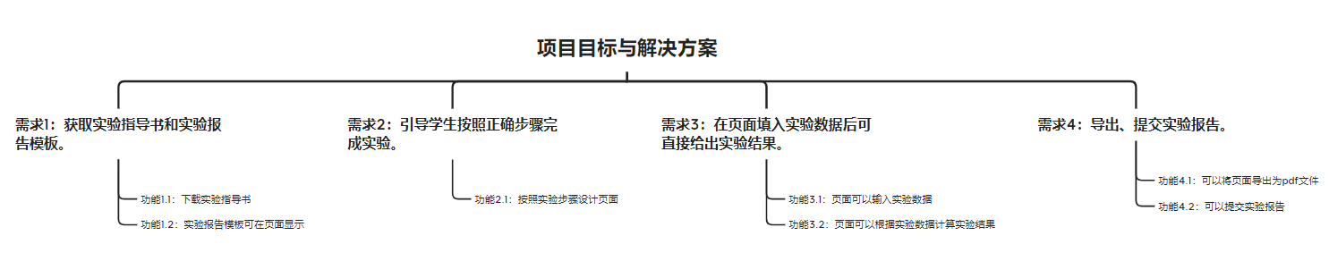
PART.2
Requirements Breakdown Structure (RBS)
为加深对需求的理解，促进项目的顺利开展，降低因需求不明确而带来的风险，我们进一步将需求细化，形成了如下RBS结构图。

Slide 8
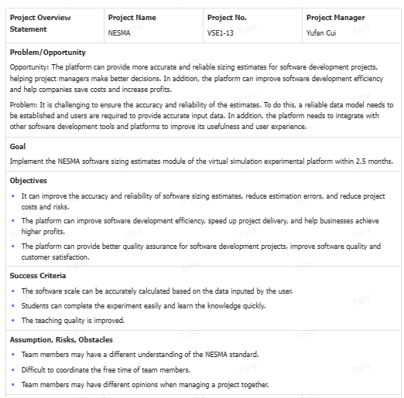
PART.2
Project Overview Statement (POS)
在召开了项目范围会议后，本项目团队成员共同起草了POS，包含了对本项目的机遇与挑战、开展目的、实施目标、项目进行过程中可能会遇到的风险等方面的描述。

Slide 9
3. Project Planning

Slide 10
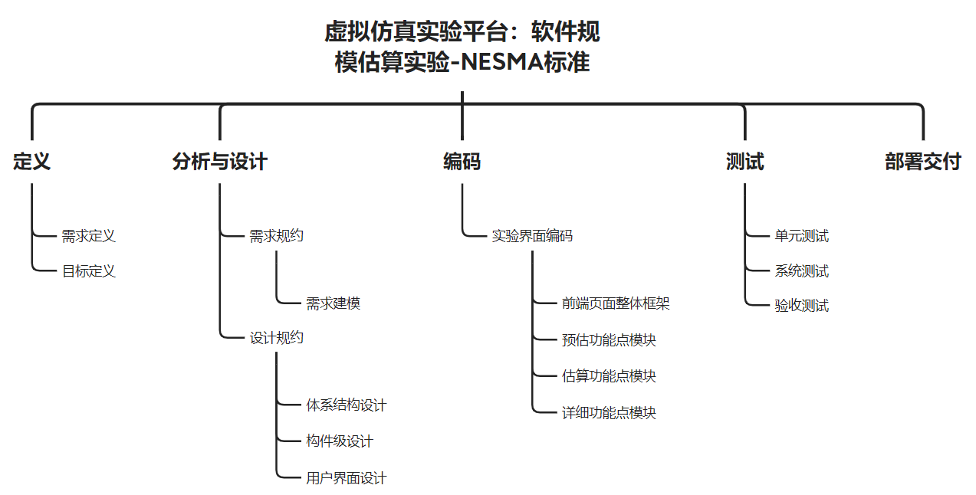
PART.3
Work Breakdown Structure (WBS)
我们对上一阶段得到的RBS进行进一步的分解和细化，得到能直接落实到项目工作活动中的WBS，可以有效帮助我们界定项目工作、构建项目工作结构、制定项目工作进度表并及时汇报项目进展状况。

Slide 11
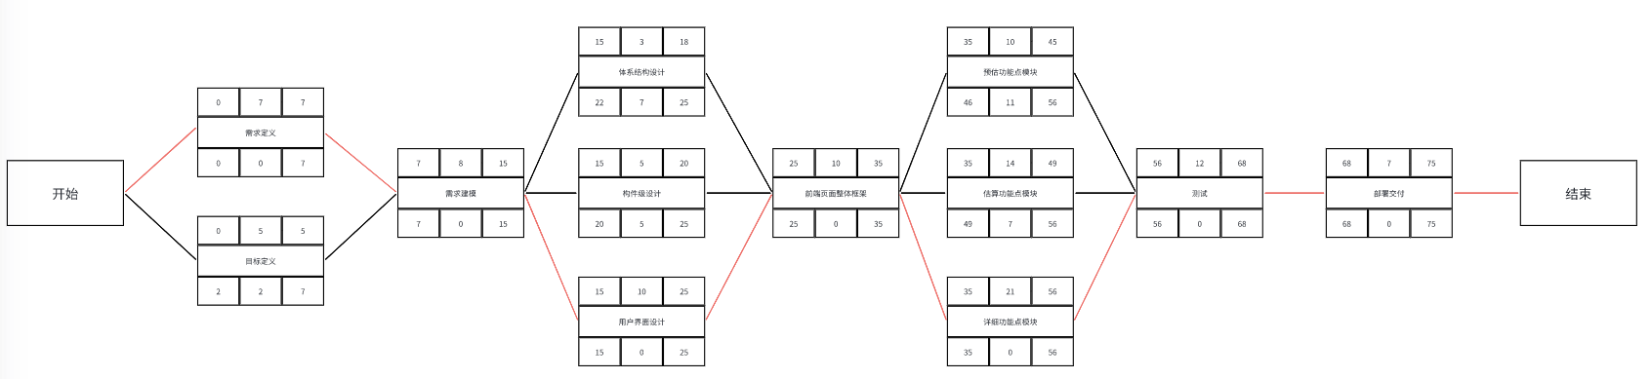
PART.3
Project Network Schedule
我们基于WBS，综合使用德尔菲技术和三点技术，对最可能情况、最悲观情况、最乐观情况都进行了三轮预测估计，最终得到项目预测持续时间为75天。绘制出本项目的网络拓扑图如下所示，其中关键路径由红色标出。

Slide 12
4. Team Management

Slide 13
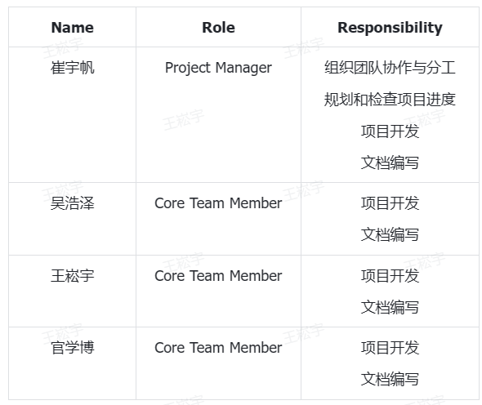
PART.4
Team Structure
Decision Making
在制定决策时，我们会让每个人轮流发表自己的意见和看法，在最终的方案得到所有团队成员的一致认可之后才予以通过。
@
Conflict Resolution
发生冲突时，我们会让持有不同意见的成员发表各自的看法，找出他们各自的可行性和局限性。最终由团队成员一起找到一个比较折衷的解决方法，以期最大限度地综合每个想法的优势。
01
Ã
Ñ
02
Team Meeting
03
团队会议是团队合作必不可少的一部分，不论是进度推进、方案制定还是解决冲突等都需要召开团队会议来进行充分的讨论，以得出最优结论。
Communication!

Slide 14
5. Project Launching

Slide 15
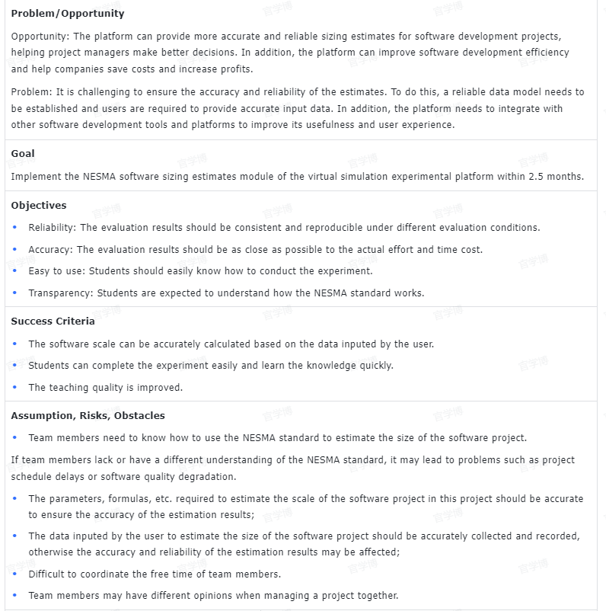
PART.5
Project Kick-off Meeting
在项目已经经过项目计划和执行准许之后，本项目组在项目正式开始前召集所有团队成员开展了Kick-Off Meeting，使得团队成员之间能够对于后续项目执行的成员安排达成共识。会上我们对POS对应的五个部分进行了进一步的探讨，确定了更多的项目细节，最终得到PDS如图。

Slide 16
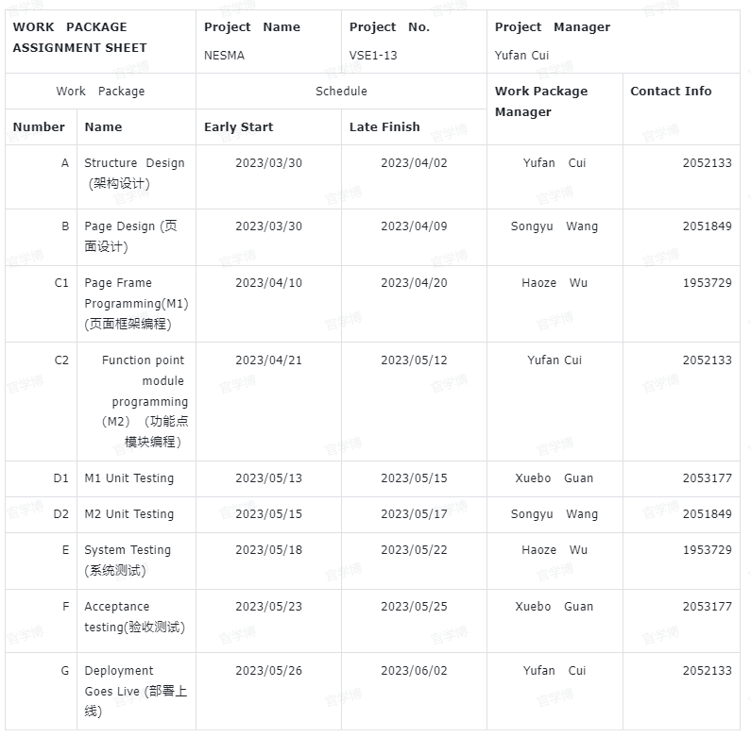
PART.5
Work Package
左图为工作包分配表，由项目经理崔宇帆直接控制，并且其他项目组成员不得随意更改，这样便于项目经理掌控整个项目的流程情况。
根据该工作包分配表，项目经理将工作活动依次分配给每一个团队成员。此时团队成员作为任务经理，需要对分配给自己的所有任务以及自己的工作包进行自行管理。

Slide 17
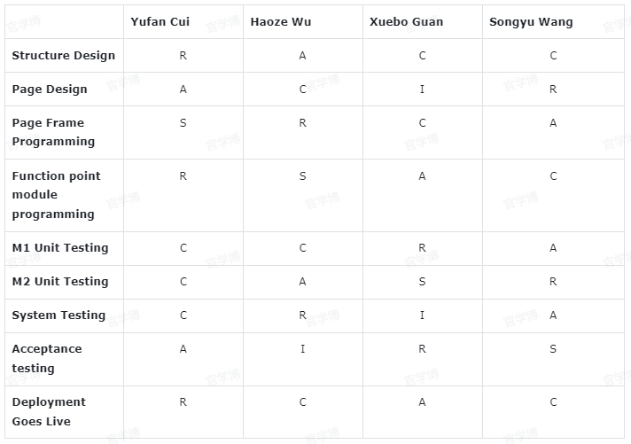
PART.5
Managing Team Communication
在项目团队中，我们对于任务⻆⾊划分成个不同的内容：
R (Responsible)，即执⾏⼈：该成员负责具体实现本阶段的任务。
A (Accountable)，即负责⼈：该成员负责总体组织、规划本阶段的任务。
C (Consulting)，即顾问：该成员在本阶段任务过程中可以对某些特定内容进行指导。
I (Informed)，即知情者：该成员在本阶段任务中并不参与过多的事项，在最后被告知任务结果。
S (Support) ，即⽀持者：该成员在本阶段任务中较为灵活，根据具体情况可以提供特定帮助。
通过RACI矩阵的设计以及核心成员每个工作包周期任务角色的分配，可以使得每个人在软件开发周期中的角色清晰，同时劳逸结合，能比较高效地投入到工作中。

Slide 18
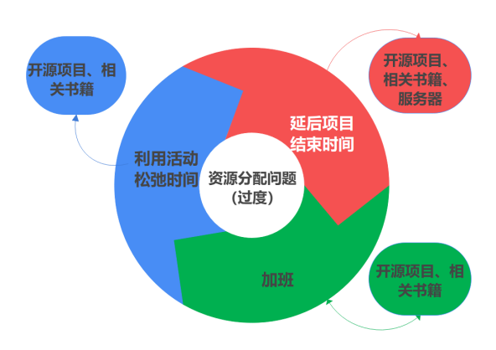
PART.5
Assigning Resources
本项目的主要可分配资源包括项目范围三角形中所列出的相关内容:开源项目、相关书籍、网络资源以及设备资源等。
在项目中，可能会出现活动和资源分配不均衡的情况，本项目组对于本项目主要可以通过三种方法解决:利用活动松弛时间、延长项目完成日期、加班的方式解决。

Slide 19
6. Project Monitoring & Control

Slide 20
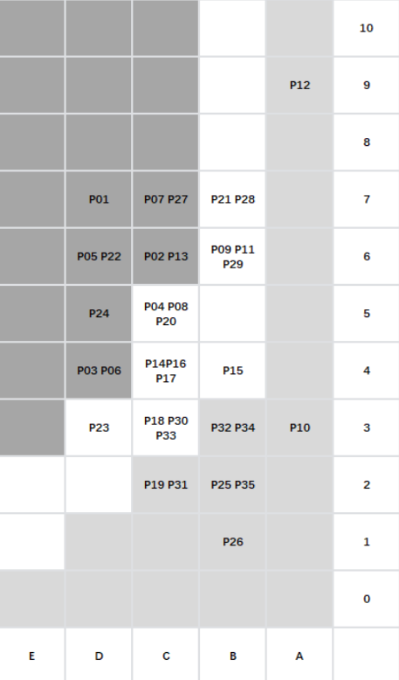
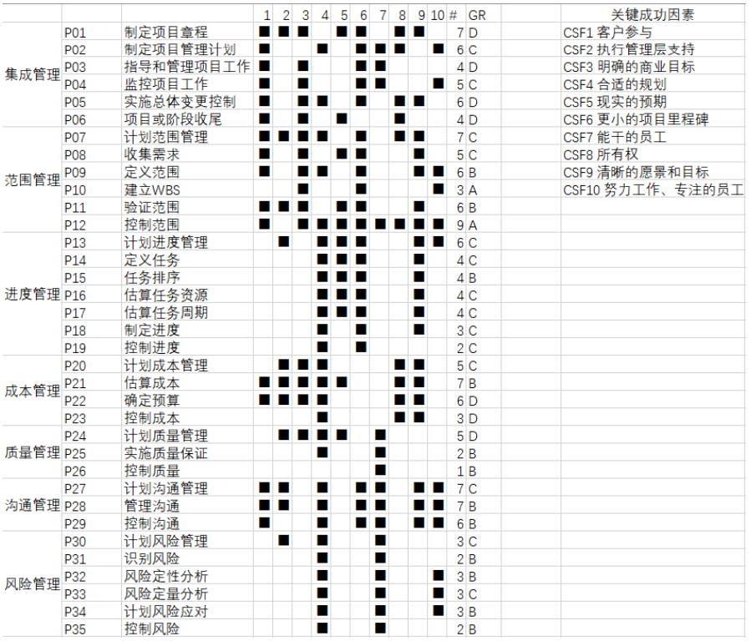
PART.6
过程质量矩阵与区域图
为了测量项⽬管理过程和实践的成熟度，本项⽬组使⽤过程质量矩阵（PQM）和区域图（Zone Map）来收集关键数据。

Slide 21
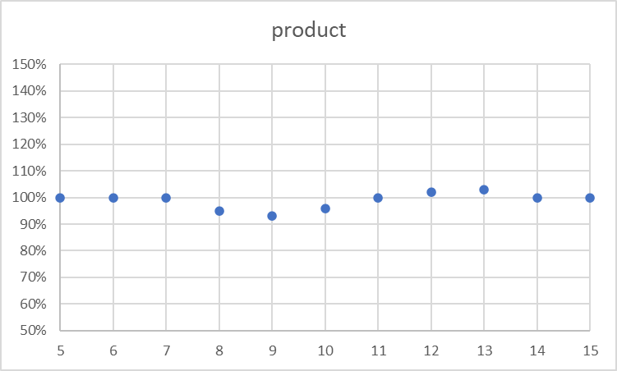
PART.6
过程监督
为监控项⽬进度是否与计划⼀致，本项⽬组采⽤⾥程碑趋势图对其进⾏监控。
Notes:
项目中期：本项⽬组在初期打好了坚实的基础，进度稍稍提前，前中期基本符合进度，⽽中期由于其他课程任务，进度⼩幅度落后。
项⽬末期：经过项⽬组成员中后期的不懈努⼒，项⽬进度缓慢追上项⽬计划，最终如期完成。

Slide 22
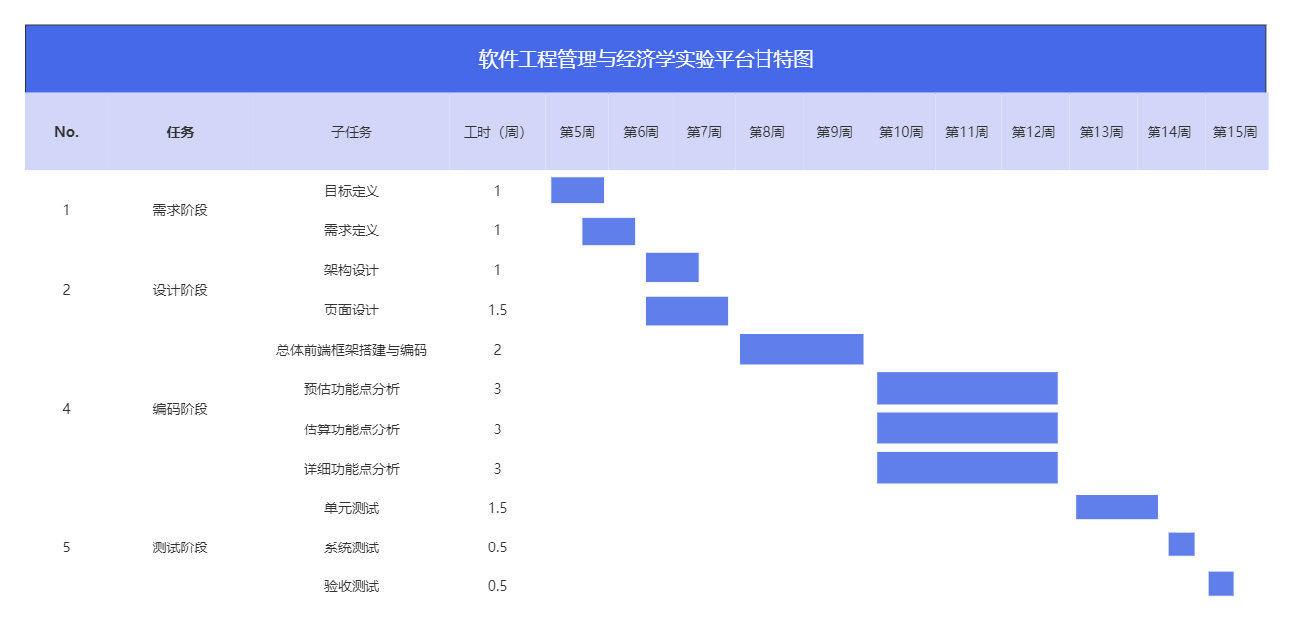
PART.6
甘特图
为合理安排项⽬资源以及及时观察项⽬状态，本项⽬组还使⽤了⽢特图进⾏相关的分析
Notes:
项目中期：本项⽬组在初期打好了坚实的基础，进度稍稍提前，前中期基本符合进度，⽽中期由于其他课程任务，进度⼩幅度落后。
项⽬末期：经过项⽬组成员中后期的不懈努⼒，项⽬进度缓慢追上项⽬计划，最终如期完成。

Slide 23
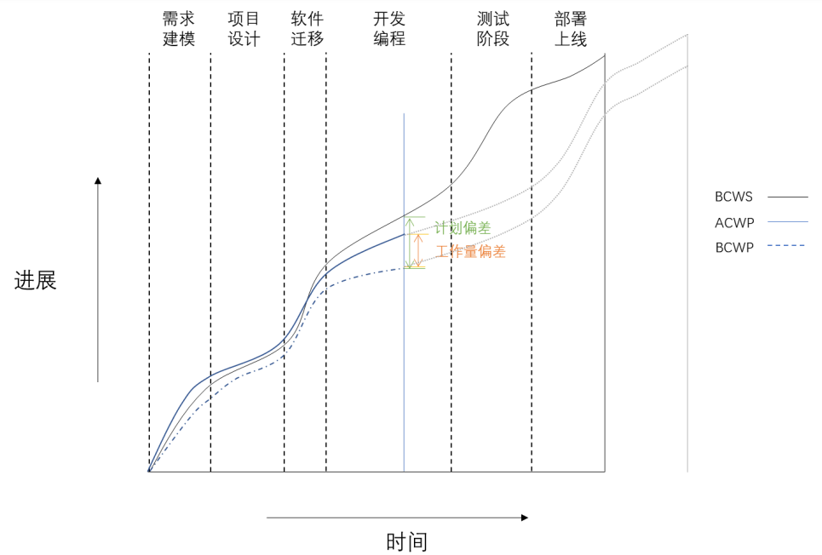
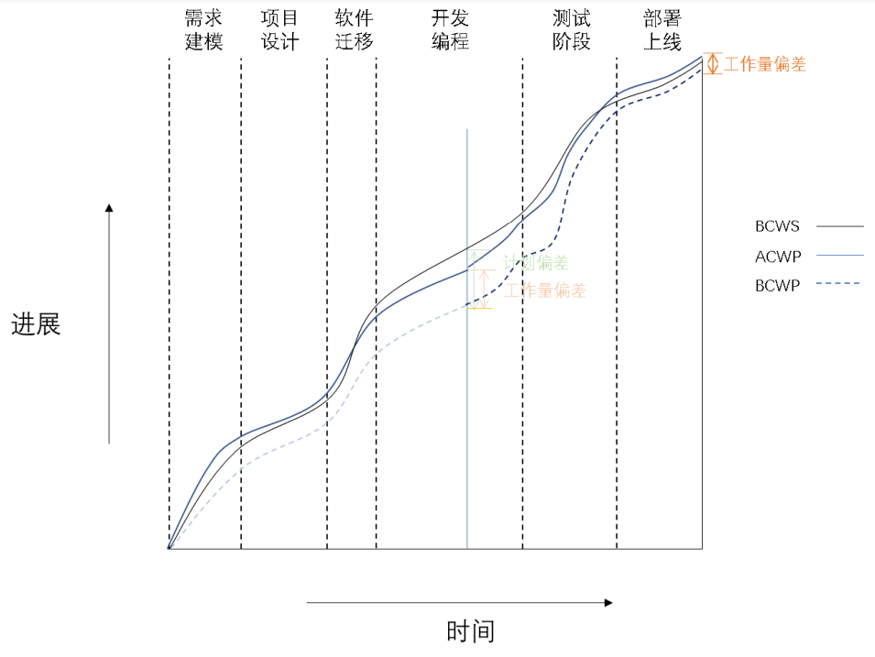
PART.6
挣值分析
我们通过挣值管理衡量进度。
Notes:
挣值管理根据基准衡量进度。它包括计算WBS中每个活动的三个关键值。
PV（Planed Value）：计划价值，是为计划工作分配的经批准的预算，它是为完成某活动或工作分解结构 (WBS) 组成部分而准备的一份经批准的预算，不包括管理储备。可以认为是原来计划要完成的价值，也可以用计划工作量*计划单价来计算。有时候又可以用BCWS表示，Budgeted Cost for Work Scheduled，计划完工部分的预算费用。
EV（Earn Value）：挣值，在即定时间段内实际完工工作的预算成本。可以理解为目前挣到的价值，也可以用实际工作量*计划单价来计算。有时候又可以用BCWP表示，Budgeted Cost for Work Performed，已完工部分的预算费用。
AC（Actual Cost）：实际成本，是在给定时段内，执行某活动而实际发生的成本，是为完成与EV相对应的工作而发生的总成本。说白了，就是目前实际已经发生的成本。有时候又可以用ACWP表示，Actual Cost for Work Performed，已完工部分的实际成本。
以下公式中，以S开头的缩写，都是表示进度的，Schedule。以C开头的缩写，都是表示成本的，Cost。计算公式都是EV开头，偏差是用减法，跟0比较；指数是用除法，跟1比较。
进度偏差SV（Schedule Variance）＝EV－PV，即然是进度方面的偏差，计算的肯定是进度方面的内容，那么上面两个参数中PV是跟进度有关，所以公式SV＝EV－PV的记忆就出来了。SV>0，进度超前，SV<0，进度落后。
成本偏差CV（Cost Variance）＝EV－AC，这是成本方面的偏差，计算的也肯定是成本方面的内容，那么上面两个参数中AC是跟成本有关的，所以公式CV＝EV－AC的记忆也出来了。CV>0，成本节约，CV<0，成本超支。
在上图中，虚线表⽰挣值EV(BCWP)，⿊⾊实线表⽰计划价值PV(BCWS)，蓝⾊实现表⽰实际⼯作量AC(ACWP)。我们可以通过EV-PV得到进度偏差SV; 同样也可以通过AC-EV得到⼯作量偏差CV。我们 可以直观看到，SV在期中阶段为负值，这表⽰期中阶段的进度处于落后状态；⽽CV在期中阶段为正值，这表⽰我们同样时间内花费的⼈⼯时/⽇是⾼于预判的。
本项⽬在期中阶段完成的挣值分析。包括挣值分析在内，本项⽬组了解到项⽬进展有⼀些落后，本项⽬组也通过加班等⽅法予以改进，最终顺利在⽇期前完成任务。

Slide 24
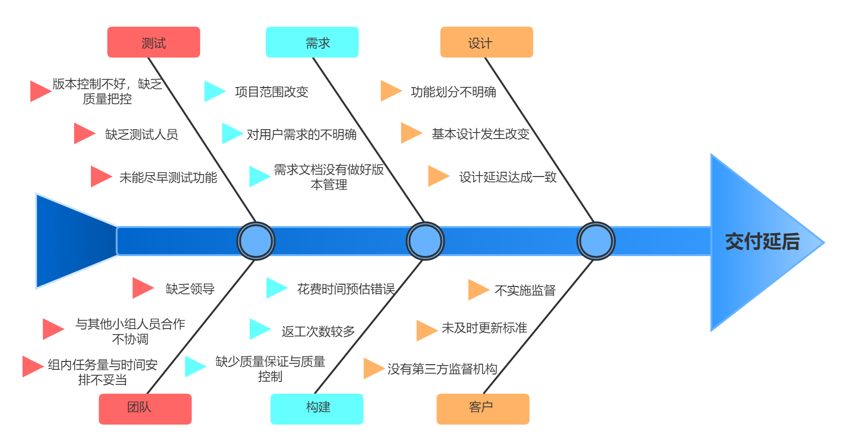
PART.6
问题处理
鱼骨图将根本原因与产生结果之间的关系图形化。它可以识别、探索和显示导致交付延后问题或条件的可能原因。

Slide 25
7. Risk Management

Slide 26
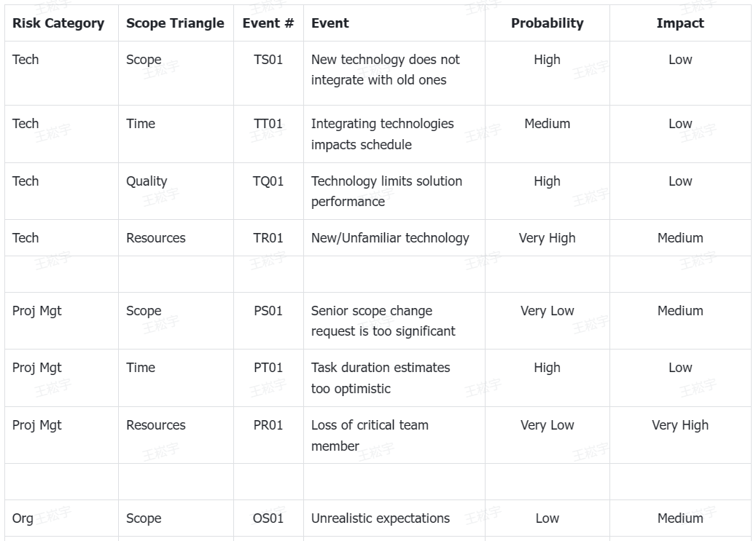
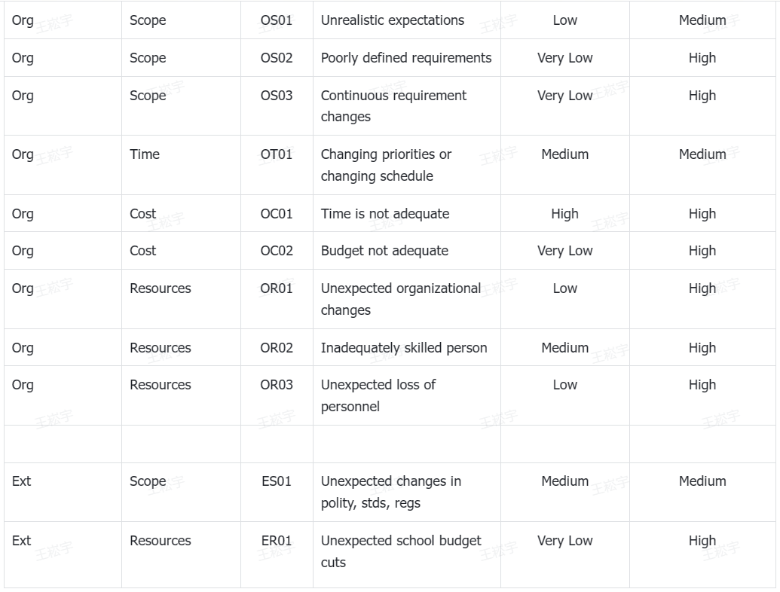
PART.7
Risk Identification
本项目包含4种风险类型，即技术风险、项目管理风险、组织风险和外部风险，每种风险分别在范围三角形的各个元素中有所体现。根据上述分类，我们大致列出了在项目进行过程中有可能会遇到的风险，同时列出了风险发生概率、风险影响。

Slide 27
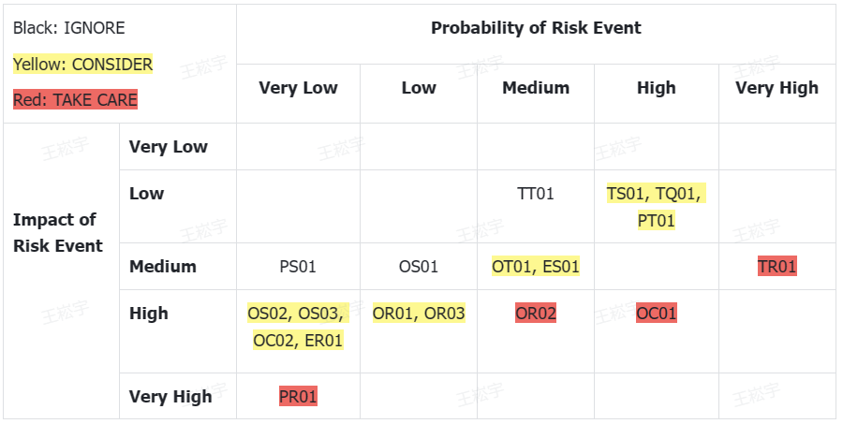
PART.7
Risk Assessment
根据风险识别表，将所有风险放入二维评估矩阵如下，并用不同颜色标出不同等级的风险。

Slide 28
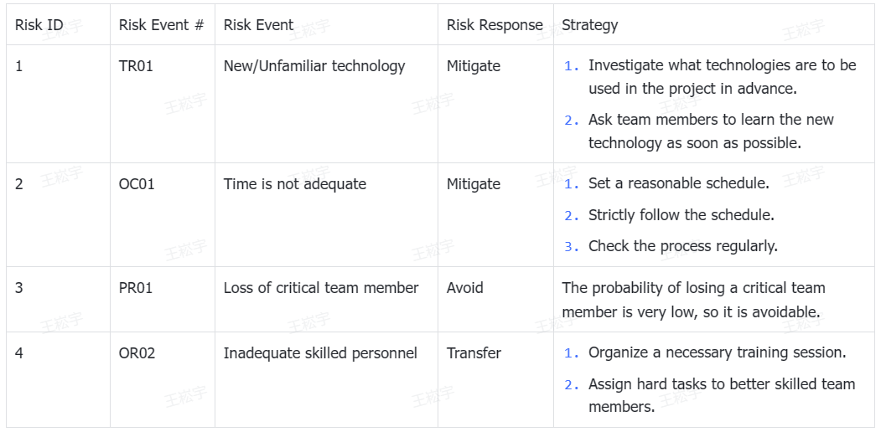
PART.7
Risk Mitigation
风险缓解主要聚焦于在风险评估阶段得到的需要立即采取措施的风险（即用红色标出的），分别得出缓解相应风险的策略并得到如下的风险缓解表。

Slide 29
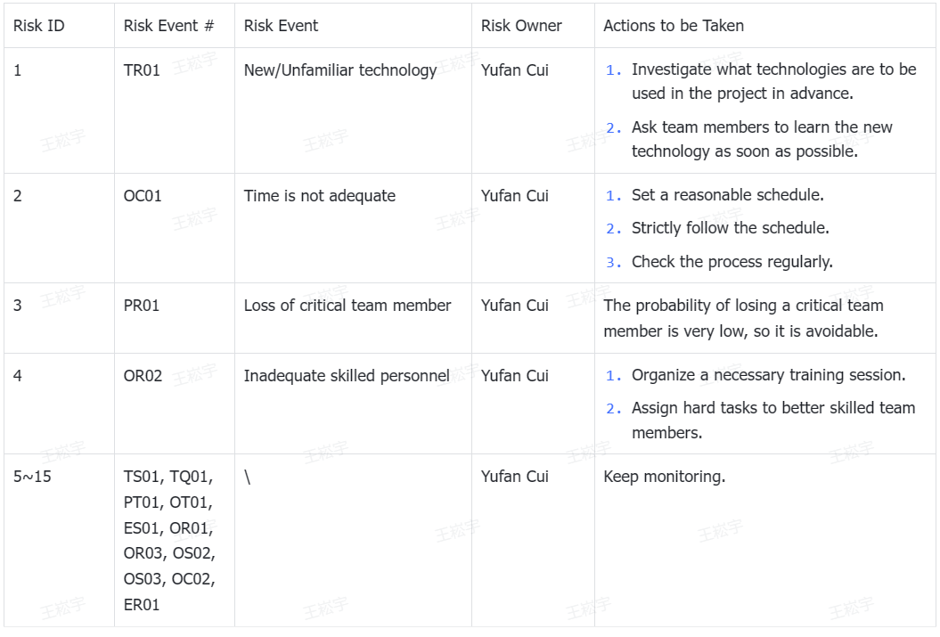
PART.7
Risk Monitoring
在制定了风险缓解策略后，我们持续跟踪并监管了除了可以被忽视外的所有风险。在对发生概率高、影响较大的风险采取了相应的措施后，我们有效规避了损失；对于发生概率和影响中等的风险，我们持续监管，也并没有发现风险对项目的推动带来危害。

Slide 30
8. Cost Estimation

Slide 31
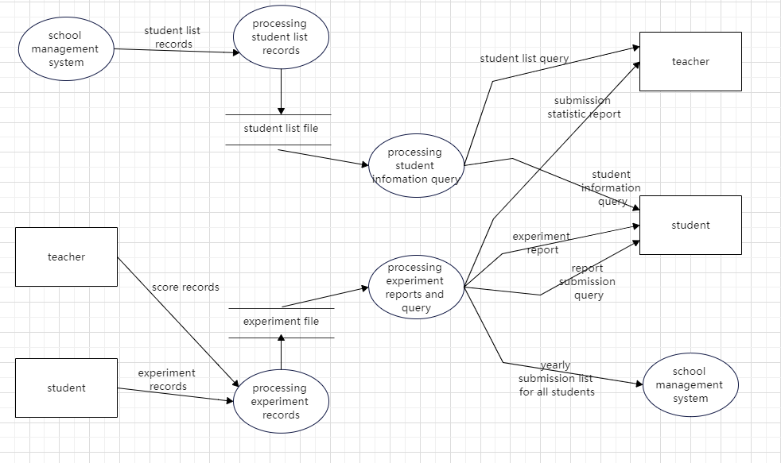
PART.8
Software Size Estimation
根据项目的功能需求，我们绘制了项目的数据流程图：
ILF: student list file、 experiment file
ELF：student list records、 yearly submission list for all students
EI： experiment records
score records、
EO：experiment report、 submission statistic report
EQ：student list query、 student information query
、 report submission query

Slide 32
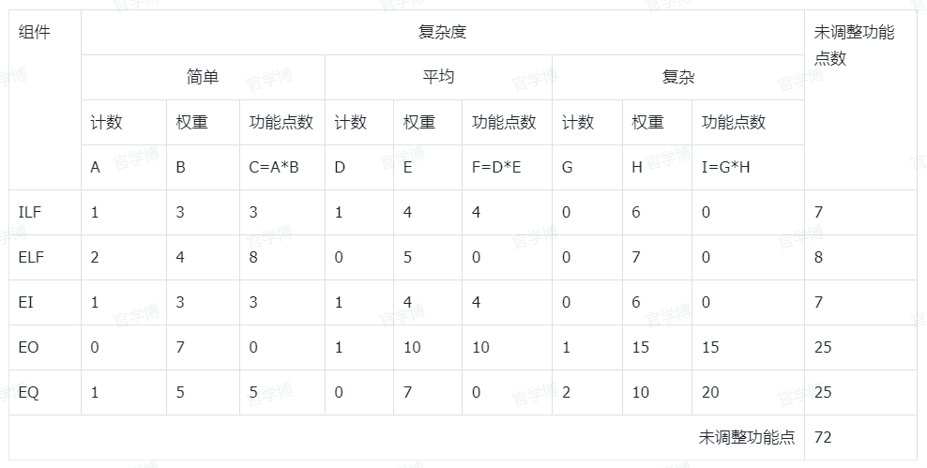
PART.8
Software Size Estimation

Slide 33
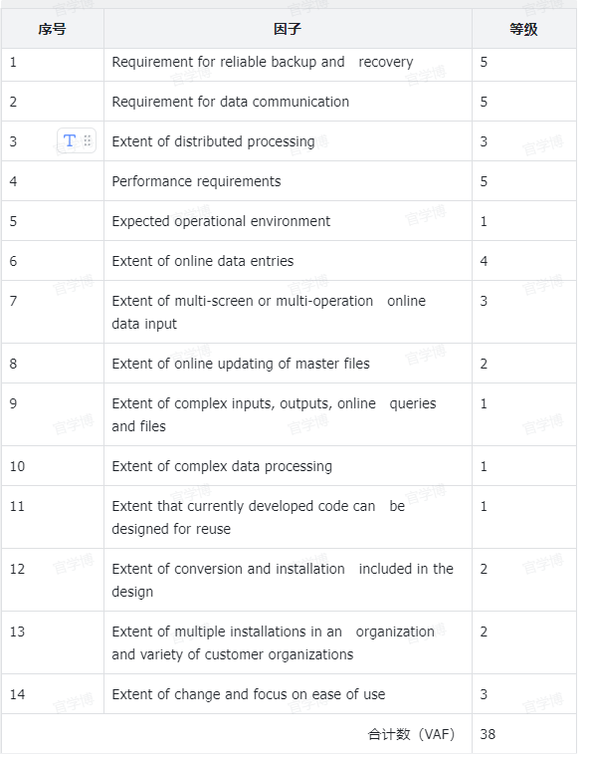
PART.8
Software Size Estimation
得到功能点调整因子VAF=38
FP = UFP × (0.65 + 0.01 × VAF) = 72 × (0.65 + 0.01 × 38)=74.16
计算获得项目调整后功能点数为74.16

Slide 34
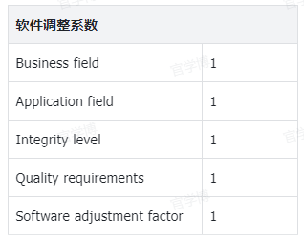
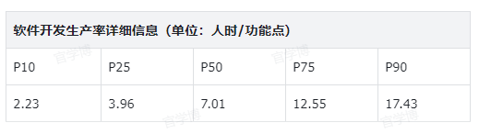
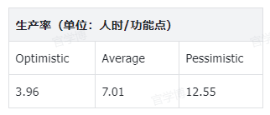
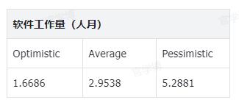
PART.8
Software Effort Estimation
根据CSBMK-202210的最新发布,我们可以得出全行业的软件开发生产力基准数据。软件开发生产力的细节如下:
软件工作量=功能点x生产率×软件调整系数x开发调整系数
生产率值如下，其余调整系数均默认为1：
计算调整后的软件工作量如下所示（按照每月工作22天，每天工作8小时计算）:

Slide 35
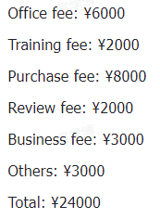
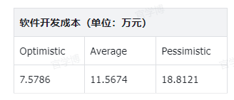
PART.8
Software Development Cost Estimation
根据CSBMK-202210的最新发布 ,上海的月成本率为31036元 。
估计直接的非人工成本如下:
软件开发成本=软件工作量x月成本率+直接非人工成本
根据公式计算获得软件开发成本

Slide 36
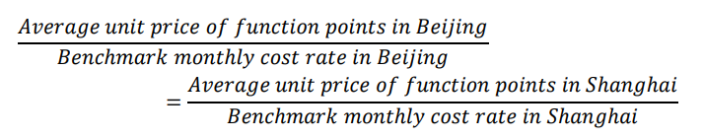
PART.8
Software Development Cost Estimation
根据CSBMK-202210的最新发布 ,北京某功能点的基准单价为1303.01元。同时,根据相关计算规则,其他城市的功能点平均单价可以根据北京地区的功能点的平均单价和基准月费率进行计算,因此可以得到以下公式:
由此计算出上海功能点单价为1250.44元。
与之前一样,我们将直接非人工成本的价值定为24000元。我们还可以通过以下公式获得软件开发成本:
软件开发成本=功能点单价x功能点数+直接非人工成本=1250.44x74.16+24000=¥116732.63
根据这两个公式计算的软件开发成本分别为115674元和116732.63元。我们认为 ,两种估算方法的结果之间的误差在允许范围内,表明开发成本估算的结果是有效的。

Slide 37
9. Pricing Strategy

Slide 38
PART.9
Factor Analysis
组织和营销目标
渠道成员期望
定价目标
客户解释和响应
成本
竞争
其他营销组合变量
法律和监管问题

Slide 39
PART.9
Pricing Objectives & Product Analysis
长期生存：尽可能长时间地维持运行和维护，并能够在市场上被长期使用。
利益最大化：在确保生存的同时，制定合理的价格，实现利益最大化。
更大的市场份额：占据尽可能多的市场份额，这有助于增加未来的销售。
我们的项目主要为高校课程的实验教学提供技术支持。核心竞争力主要体现在良好的用户交互上，可以带来更好的用户体验。
我们的项目可以在各个高校的相应课程实验中都得到充分使用，有潜力作为高校之间的一个通用实验平台。

Slide 40
PART.9
Dynamic Pricing
我们假设我们的用户数量根据S曲线增长，即我们的用户将在程序上市后的前几个月内迅速增长，然后增长速度逐渐放缓，用户数量趋于稳定。
我们的产品价格会随着实际情况而变化，在初期会使用较低的价格来吸引更多的客户。随着用户和市场的逐步稳定，我们将动态调整产品的价格。
在初始阶段，我们将向使用我们软件的学校每年收取40000元的费用。在软件得到充分推广后，我们将向使用我们软件的学校每年收取60000元的费用。

Slide 41
10. Budget

Slide 42
PART.10
Budget Assumptions
在成本估算过程中,我们是以NESMA实验为基础的,而我们的实验项目是整个虚拟仿真实验平台的一个模块,财务中不可避免地会有与其他模块交叉的部分,这些部分很难清晰地描绘出来。因此 ,在后续的财务相关分析中,我们以整个虚拟仿真实验平台为分析对象。
1
2
该计划预测一年的开发和部署期以及四年的运营和维护期。
3
该项目的所有营运资金均来自现金,现金来源于自有资金,并非通过贷款获得。
4
开发部署期，第一年自有资金投资521.97万元 ,其余为长期贷款。根据实际银行贷款利率,贷款年利率为4.75%。

Slide 43
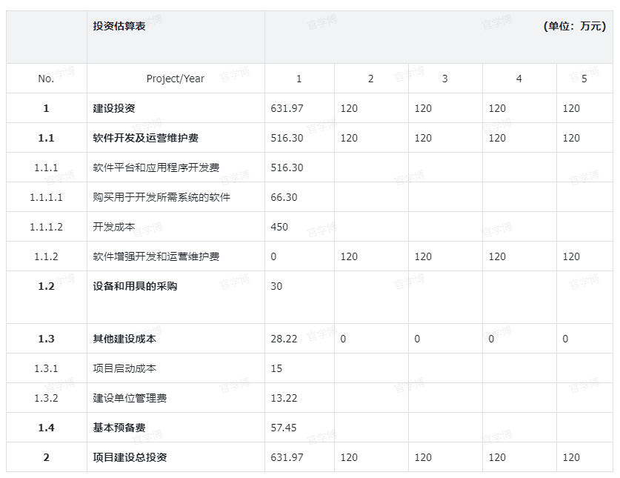
PART.10
Budget Assumptions
项目建设投资631.97万元，之后每年运维费120万元

Slide 44
11. Financial Analysis

Slide 45
我们的初始流动资金设定为100万元人民币，随后的流动资金增长为每年20万元人民币（前三年）。流动资金将确保项目在没有收入的情况下能够维持几个月的正常开发和运营维护。
流动资金估算表
流动资金估算表（单位：万元）
序号 | 项目/年份 | 1 | 2 | 3 | 4 | 5
1 | 流动资产 | 100 | 120 | 140 | 160 | 160
1.1 | 现金 | 100 | 120 | 140 | 160 | 160
1.2 | 应收账款 | 0 | 0 | 0 | 0 | 0
2 | 流动负债 | 0 | 0 | 0 | 0 | 0
2.1 | 应付账款 | 0 | 0 | 0 | 0 | 0
3 | 流动资金 | 100 | 120 | 140 | 160 | 160
4 | 流动资金年增加额 | 100 | 20 | 20 | 20 | 0

Slide 46
资金使用计划与资金筹措表
本金为521.97万元，长期贷款200万元，短期贷款10万元
资金使用计划与资金筹措表（单位：万元）
序号 | 项目/年份 | 1 | 2 | 3 | 4 | 5
1 | 投资总额 | 731.97 | 140 | 140 | 140 | 140
1.1 | 建设投资 | 631.97 | 120 | 120 | 120 | 120
1.2 | 流动资金 | 100 | 20 | 20 | 20 | 0
2 | 资金筹措来源 | 731.97 | 140 | 140 | 140 | 140
2.1 | 资本金 | 521.97 | 140 | 140 | 140 | 140
2.1.1 | 资本金余额 | 521.97 | 661.97 | 801.97 | 941.97 | 997.97
2.2 | 贷款 | 200 | 0 | 0 | 0 | 0
2.2.1 | 贷款余额 | 200 | 200 | 200 | 200 | 200
2.3 | 短期借款 | 10 | 0 | 0 | 0 | 0
2.3.1 | 短期借款余额 | 10 | 0 | 0 | 0 | 0

Slide 47
固定资产折旧估算表
使用线性折旧法进行折旧评估，残值率5%，折旧期限为5年
固定资产折旧估算表（单位：万元）
序号 | 项目/年份 | 1 | 2 | 3 | 4 | 5
1 | 设备及工具
1.1 | 当年新增固定资产资产原值 | 30 | 0 | 0 | 0 | 0
1.2 | 当年折旧费 | 0 | 5.7 | 5.7 | 5.7 | 5.7
1.3 | 固定资产净值 | 30 | 24.3 | 18.6 | 12.9 | 7.2
2 | 年折旧费合计 | 0 | 5.7 | 5.7 | 5.7 | 5.7
3 | 年末固定资产净值 | 30 | 24.3 | 18.6 | 12.9 | 7.2

Slide 48
无形资产摊销估算表
采用直线法核算，自运营维护期投入使用后五年开始摊销，无残值。
无形资产摊销估算表（单位：万元）
序号 | 项目/年份 | 1 | 2 | 3 | 4 | 5
1 | 软件平台与应用软件开发费
1.1 | 当年新增无形资产原值 | 516.30 | 0 | 0 | 0 | 0
1.2 | 年摊销费 | 0 | 103.26 | 103.26 | 103.26 | 103.26
1.3 | 无形资产净值 | 516.30 | 413.04 | 309.78 | 206.52 | 103.26
2 | 软件增强开发与运维费
2.1 | 当年新增无形资产原值 | 0 | 120 | 120 | 120 | 120
2.2 | 年摊销费 | 0 | 24 | 48 | 72 | 96
2.3 | 无形资产净值 | 0 | 96 | 168 | 216 | 240
3 | 工程费用
3.1 | 当年新增无形资产原值 | 28.22 | 0 | 0 | 0 | 0
3.2 | 年摊销费 | 0 | 5.64 | 5.64 | 5.64 | 5.64
3.3 | 无形资产净值 | 28.22 | 22.58 | 16.93 | 11.29 | 5.64
4 | 年摊销费合计 | 0 | 132.9 | 156.9 | 180.9 | 204.9
5 | 年末无形资产净值 | 544.52 | 531.62 | 494.71 | 433.81 | 348.9

Slide 49
年份 | 1 | 2 | 3 | 4 | 5
购买产品的学校数量 | 0 | 100 | 175 | 200 | 200
产品单价（万元） | 0 | 4 | 4 | 6 | 6
收入（万元） | 0 | 400 | 700 | 1200 | 1200
营业收入、税金及附加估算表
增值税按销售收入的 6%计算。增值税的计算方式为：增值税=增值税-进项税
城市建设和维护税按增值税的 7%计算。
教育费附加按增值税的 3%计算。
增值税进项税率按 13%计算。
营业收入、税金及附加估算表（单位：万元）
序号 | 项目/年份 | 1 | 2 | 3 | 4 | 5
1 | 营业收入 | 0 | 400 | 700 | 1200 | 1200
2 | 税金及附加 | 0 | 22.11 | 46.20 | 79.20 | 79.20
2.1 | 增值税 | 0 | 20.10 | 42.00 | 72.00 | 72.00
2.1.1 | 增值税销项税额 | 0 | 24.00 | 42.00 | 72.00 | 72.00
2.1.2 | 增值税进项税额 | 0 | 3.90 | 0.00 | 0.00 | 0.00
2.2 | 消费税 | 0 | 0.00 | 0.00 | 0.00 | 0.00
2.3 | 城市维护建设税 | 0 | 1.41 | 2.94 | 5.04 | 5.04
2.4 | 教育费附加 | 0 | 0.60 | 1.26 | 2.16 | 2.16

Slide 50
借款还本付息计划表
利息备付率和偿债备付率都满足要求，具有付息能力保障。
借款还本付息计划表（单位：万元）
序号 | 项目/年份 | 1 | 2 | 3 | 4 | 5
1 | 借款
1.1 | 年初贷款本金余额 | 0 | 200 | 200 | 200 | 200
1.2 | 年初短期借款本金余额 | 0 | 10 | 0 | 0 | 0
1.3 | 当年贷款 | 200 | 0 | 0 | 0 | 0
1.4 | 当年短期借款 | 10 | 0 | 0 | 0 | 0
1.5 | 当年应计利息 | 4.96 | 9.92 | 9.5 | 9.5 | 9.5
1.6 | 当年贷款还本付息
 | 其中：还本 | 0 | 0 | 0 | 0 | 200
 | 付息 | 4.75 | 9.5 | 9.5 | 9.5 | 9.5
1.7 | 当年短期借款还本付息
 | 其中：还本 | 0 | 10 | 0 | 0 | 0
 | 付息 | 0.21 | 0.42 | 0 | 0 | 0
1.8 | 年末贷款本金余额 | 200 | 200 | 200 | 200 | 0
1.9 | 年末短期贷款本金余额 | 10 | 0 | 0 | 0 | 0
2 | 还本资金
2.1 | 利润 | -4.96 | 266.02 | 529.48 | 888.52 | 868.12
2.2 | 折旧 | 0 | 5.7 | 5.7 | 5.7 | 5.7
2.3 | 摊销 | 0 | 132.9 | 156.9 | 180.9 | 204.9
2.4 | 短期借款 | 10 | 0 | 0 | 0 | 0
3 | 还本资金合计 | 5.04 | 404.62 | 692.08 | 1,075.12 | 1,078.72
 | 计算指标：
 | 利息备付率 | 0.00 | 11.36 | 31.37 | 67.90 | 67.90
 | 偿债备付率 | 0.00 | 5.97 | 29.38 | 60.81 | 2.77
计算指标：
利息备付率 | 0.00 | 11.36 | 31.37 | 67.90 | 67.90
偿债备付率 | 0.00 | 5.97 | 29.38 | 60.81 | 2.77

Slide 51
总成本费用估算表
人均底薪标准按照9.6万元/年计算，附加五险一金率为底薪的45%。营销费用按照销售收入的25%计算，月度行政办公经费由于过少，算入营销费用中。
总成本费用估算表（单位：万元）
序号 | 项目/年份 | 1 | 2 | 3 | 4 | 5
1 | 外购原材料费 | 0 | 0 | 0 | 0 | 0
2 | 外购燃料动力费 | 0 | 0 | 0 | 0 | 0
3 | 工资及福利费 | 0 | 97.78 | 97.78 | 97.78 | 97.78
4 | 修理费 | 0 | 0 | 0 | 0 | 0
5 | 营销费用 | 0 | 100 | 175 | 300 | 300
6 | 行政办公费 | 0 | 0 | 0 | 0 | 0
7 | 经营成本（1+2+3+4+5+6） | 0 | 197.78 | 272.78 | 397.78 | 397.78
8 | 折旧费 | 0 | 5.7 | 5.7 | 5.7 | 5.7
9 | 摊销费 | 0 | 132.9 | 156.9 | 180.9 | 204.9
10 | 利息支出 | 4.96 | 9.92 | 9.5 | 9.5 | 9.5
11 | 总费用成本（7+8+9+10） | 4.96 | 346.3 | 444.98 | 593.88 | 617.88

Slide 52
营业现金流量表
通过指标可以看出我们的所得税前与所得税后的收益率均大于期望收益率，财务净现值大于0，静动态投资回收期，包括建设期，均短于项目评价期。项目经济合理。
营业现金流量表（单位：万元）
序号 | 项目/年份 | 1 | 2 | 3 | 4 | 5
1 | 现金流入 | 0.00 | 400.00 | 700.00 | 1200.00 | 1716.10
1.1 | 营业收入 | 0.00 | 400.00 | 700.00 | 1200.00 | 1200.00
1.2 | 回收固定资产余值 |  |  |  |  | 7.20
1.3 | 回收无形资产余值 |  |  |  |  | 348.90
1.4 | 回收流动资金 |  |  |  |  | 160.00
2 | 现金流出 | 731.98 | 359.89 | 458.98 | 616.98 | 596.98
2.1 | 建设投资（不含建设期利息） | 631.98 | 120.00 | 120.00 | 120.00 | 120.00
2.2 | 流动资金 | 100.00 | 20.00 | 20.00 | 20.00 | 0.00
2.3 | 经营成本 | 0.00 | 197.78 | 272.78 | 397.78 | 397.78
2.4 | 营业税金及附加 | 0.00 | 22.11 | 46.20 | 79.20 | 79.20
2.5 | 维持运营投资
3 | 所得税前净现金流量（1-2） | -731.98 | 40.11 | 241.02 | 583.02 | 1119.12
4 | 累计所得税前净现金流量 | -731.98 | -691.87 | -450.85 | 132.17 | 1251.30
5 | 调整所得税 | 0.00 | 7.01 | 37.64 | 89.84 | 86.24
6 | 所得税后净现金流量 | -731.98 | 33.10 | 203.38 | 493.18 | 1032.89
7 | 累计所得税后净现金流量 | -731.98 | -698.87 | -495.49 | -2.31 | 1030.58
 | 折现因子 | 1.0000 | 0.9259 | 0.8573 | 0.7938 | 0.7350
 | 计算指标：
所得税前： | 项目财务内部收益率 | 35.22%
 | 项目财务净现值（i=8%） | 797.21 | 万元
 | 静态投资回收期（含建设期） | 4.12 | 年
 | 动态投资回收期（含建设期） | 4.07 | 年
所得税后： | 项目财务内部收益率 | 30.00%
 | 项目财务净现值（i=8%） | 623.75 | 万元
 | 静态投资回收期（含建设期） | 4.00 | 年
 | 动态投资回收期（含建设期） | 4.00 | 年

Slide 53
项目资本金现金流量表
内部收益率37.17%，大于最低期望投资收益8%。项目资本金财务净现值折现率8%，计算得到为625.96 万元，大于零。能够实现盈利。
项目资本金现金流量表（单位：万元）
序号 | 项目/年份 | 1 | 2 | 3 | 4 | 5
1 | 现金流入 | 0.00 | 400.00 | 700.00 | 1200.00 | 1716.10
1.1 | 营业收入 | 0.00 | 400.00 | 700.00 | 1200.00 | 1200.00
1.2 | 回收固定资产、无形资产余值 |  |  |  |  | 356.10
1.3 | 回收流动资金 |  |  |  |  | 160.00
2 | 现金流出 | 526.94 | 386.83 | 506.12 | 716.32 | 912.72
2.1 | 项目资本金 | 521.97 | 140.00 | 140.00 | 140.00 | 140.00
2.2 | 借款本金偿还 | 0.00 | 10.00 | 0.00 | 0.00 | 200.00
2.2.1 | 贷款本金偿还 | 0.00 | 0.00 | 0.00 | 0.00 | 200.00
2.2.2 | 短期借款本金偿还 | 0.00 | 10.00 | 0.00 | 0.00 | 0.00
2.3 | 借款利息支付 | 4.97 | 9.94 | 9.50 | 9.50 | 9.50
2.4 | 经营成本 | 0.00 | 197.78 | 272.78 | 397.78 | 397.78
2.5 | 税金及附加 | 0.00 | 22.11 | 46.20 | 79.20 | 79.20
2.6 | 所得税 | 0.00 | 7.01 | 37.64 | 89.84 | 86.24
3 | 净现金流量 | -526.94 | 13.17 | 193.88 | 483.68 | 803.39
3.1 | 净现金流量累计 | -526.94 | -513.77 | -319.89 | 163.80 | 967.19
计算指标：
项目资本金财务内部收益率 | 37.17%
项目资本金财务净现值（i=8%） | 625.96 | 万元

Slide 54
财务计划现金流量表
项目的累积盈余资金始终大于0，表明该项目具有一定的财务可行性。
财务计划现金流量表（单位：万元）
序号 | 项目/年份 | 1 | 2 | 3 | 4 | 5
1 | 经营活动净现金流量 | 0.00 | 193.20 | 385.38 | 705.18 | 708.78
1.1 | 现金流入 | 0.00 | 400.00 | 700.00 | 1200.00 | 1200.00
1.1.1 | 营业收入 | 0.00 | 400.00 | 700.00 | 1200.00 | 1200.00
1.1.2 | 补贴收入
1.1.3 | 其他流入
1.2 | 现金流出 | 0.00 | 206.80 | 314.62 | 494.82 | 491.22
1.2.1 | 经营成本 | 0.00 | 197.78 | 272.78 | 397.78 | 397.78
1.2.2 | 税金及附加（扣除增值税） | 0.00 | 2.01 | 4.20 | 7.20 | 7.20
1.2.3 | 所得税 | 0.00 | 7.01 | 37.64 | 89.84 | 86.24
1.2.4 | 其他流出
2 | 投资活动净现金流量 | -731.98 | -140.00 | -140.00 | -140.00 | -120.00
2.1 | 现金流入 | 0.00 | 0.00 | 0.00 | 0.00 | 0.00
2.2 | 现金流出 | 731.98 | 140.00 | 140.00 | 140.00 | 120.00
2.2.1 | 建设投资 | 631.98 | 120.00 | 120.00 | 120.00 | 120.00
2.2.2 | 维持运营投资
2.2.3 | 流动资金 | 100.00 | 20.00 | 20.00 | 20.00 | 0.00
2.2.4 | 其他流出
3 | 筹资活动净现金流量 | 727.00 | 120.07 | 130.50 | 130.50 | -69.50
3.1 | 现金流入 | 731.97 | 140.00 | 140.00 | 140.00 | 140.00
3.1.1 | 项目资本金 | 521.97 | 140.00 | 140.00 | 140.00 | 140.00
3.1.2 | 贷款 | 200.00 | 0.00 | 0.00 | 0.00 | 0.00
3.1.3 | 债券
3.1.4 | 短期借款 | 10.00 | 0.00 | 0.00 | 0.00 | 0.00
3.1.5 | 其他流入
3.2 | 现金流出 | 4.97 | 19.94 | 9.50 | 9.50 | 209.50
3.2.1 | 各种利息支出 | 4.97 | 9.94 | 9.50 | 9.50 | 9.50
3.2.2 | 偿还债务本金 | 0.00 | 10.00 | 0.00 | 0.00 | 200.00
3.2.2.1 | 偿还贷款本金 | 0.00 | 0.00 | 0.00 | 0.00 | 200.00
3.2.2.2 | 偿还短期借款本金 | 0.00 | 10.00 | 0.00 | 0.00 | 0.00
3.2.3 | 应付利润 | 0.00 | 0.00 | 0.00 | 0.00 | 0.00
3.2.4 | 其他流出
4 | 净现金流量（1+2+3） | -4.97 | 173.27 | 375.88 | 695.68 | 519.28
5 | 累计盈余资金 | -4.97 | 168.30 | 544.18 | 1239.86 | 1759.14

Slide 55
法定盈余公积金是可分配利润的 10%，
国家需要重点扶持的高新 技术企业，减按 15%的税率征收企业所得税
利润与利润分配表
利润与利润分配表（单位：万元）
序号 | 项目/年份 | 1 | 2 | 3 | 4 | 5 | 合计
1 | 营业收入 | 0.00 | 400.00 | 700.00 | 1200.00 | 1200.00
2 | 税金及附加（扣除增值税） | 0.00 | 2.01 | 4.20 | 7.20 | 7.20 | 20.61
3 | 总成本费用 | 4.97 | 346.32 | 444.88 | 593.88 | 617.88
4 | 补贴收入 | 0.00 | 0.00 | 0.00 | 0.00 | 0.00
5 | 利润总额（1-2-3+4） | -4.97 | 51.67 | 250.92 | 598.92 | 574.92
6 | 弥补以前年度亏损 | 0.00 | 4.97 | 0.00 | 0.00 | 0.00
7 | 应纳税所得额（5-6） | -4.97 | 46.70 | 250.92 | 598.92 | 574.92
8 | 所得税 | 0.00 | 7.01 | 37.64 | 89.84 | 86.24 | 144.59
9 | 净利润（5-8） | -4.97 | 44.66 | 213.28 | 509.08 | 488.68 | 814.40
10 | 期初未分配利润 | 0.00 | -4.97 | 31.76 | 196.03 | 564.09
11 | 可供分配利润（9+10） | -4.97 | 39.70 | 245.04 | 705.11 | 1052.76
12 | 提取法定盈余公积金 | 0.00 | 3.97 | 24.50 | 70.51 | 105.28
12.1 | 法定盈余公积金累计额 | 0.00 | 3.97 | 28.47 | 98.98 | 204.26
13 | 可供投资者分配利润（11-12） | -4.97 | 35.73 | 220.53 | 634.60 | 947.49
14 | 应付优先股股利 | 0.00 | 0.00 | 0.00 | 0.00 | 0.00
15 | 提取任意盈余公积金 | 0.00 | 3.97 | 24.50 | 70.51 | 105.28
15.1 | 任意盈余公积金累计额 | 0.00 | 3.97 | 28.47 | 98.98 | 204.26
16 | 应付普通股股利 | 0.00 | 0.00 | 0.00 | 0.00 | 0.00
17 | 各投资方利润分配 | 0.00 | 0.00 | 0.00 | 0.00 | 0.00
18 | 未分配利润（9-12-14-15-16-17） | -4.97 | 36.73 | 164.27 | 368.06 | 278.13
18.1 | 未分配利润累计额 | -4.97 | 31.76 | 196.03 | 564.09 | 842.21
19 | 息税前利润（利润总额+利息支出） | -4.97 | 49.63 | 223.21 | 518.58 | 498.18
20 | 息税折旧摊销前利润（息税前利润+折旧+摊销） | -4.97 | 188.24 | 385.82 | 705.18 | 708.78
计算指标：
项目年平均投资利润率 | 34.17%
项目年平均投资利税率 | 40.77%
总投资收益率 | 48.59%
项目资本金净利润率 | 23.12%

Slide 56
资产负债表
资产负债率年平均值为11.38%，相对较低，项目经济基本可行
资产负债表（单位：万元）
序号 | 项目/年份 | 1 | 2 | 3 | 4 | 5
1 | 资产 | 727.00 | 901.67 | 1254.95 | 1904.02 | 2332.70
1.1 | 流动资产 | 152.48 | 345.75 | 741.63 | 1457.31 | 1976.60
1.1.1 | 现金 | 100.00 | 120.00 | 140.00 | 160.00 | 160.00
1.1.2 | 应收账款 | 0.00 | 0.00 | 0.00 | 0.00 | 0.00
1.1.3 | 基本预备费 | 57.45 | 57.45 | 57.45 | 57.45 | 57.45
1.1.4 | 基本盈余资金 | -4.97 | 168.30 | 544.18 | 1239.86 | 1759.14
1.2 | 固定资产净值 | 30.00 | 24.30 | 18.60 | 12.90 | 7.20
1.3 | 无形资产净值 | 544.52 | 531.62 | 494.71 | 433.81 | 348.90
2 | 负债及所有者权益 | 727.00 | 901.67 | 1254.95 | 1904.02 | 2332.70
2.1 | 负债 | 210.00 | 200.00 | 200.00 | 200.00 | 0.00
2.1.1 | 短期借款余额 | 10.00 | 0.00 | 0.00 | 0.00 | 0.00
2.1.2 | 贷款 | 200.00 | 200.00 | 200.00 | 200.00 | 0.00
2.2 | 所有者权益 | 517.00 | 701.67 | 1054.95 | 1704.02 | 2332.70
2.2.1 | 资本金 | 521.97 | 661.97 | 801.97 | 941.97 | 1081.97
2.2.2 | 资本公积金
2.2.3 | 法定盈余公积金累计额 | 0.00 | 3.97 | 28.47 | 98.98 | 204.26
2.2.4 | 任意盈余公积金累计额 | 0.00 | 3.97 | 28.47 | 98.98 | 204.26
2.2.5 | 未分配利润累计余额 | -4.97 | 31.76 | 196.03 | 564.09 | 842.21
计算指标：
资产负债率（5年平均值） | 11.38%

Slide 57
12. Risk Analysis

Slide 58
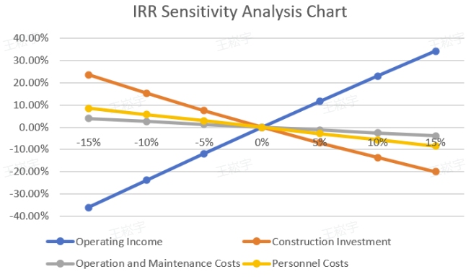
PART.12
Sensitivity Analysis
分析变量：
运营收入、建设投资、
运维成本、人员成本
评价指标：
内部收益率
变量变化范围：
-15%~15%
主要变量的敏感性因子排序如下：运营收入 > 建设投资 > 人员成本 > 运维成本。

Slide 59
虚拟仿真实验——NESMA标准
软件规模度量实验
答辩人：Group 6

